Slide 1
CyberGuard AI
La solution de protection intelligente nouvelle génération pour votre infrastructure numérique
Ramaqs Consulting Your dreams, our challenge

Slide 2
Sommaire
Votre besoin
Notre solution
CyberGuard AI
Fonctionnalités & Bénéfices
Nos offres
Notre accompagnement
Références

Slide 3
Votre besoin
Dans un monde hyper-connecté, les organisations font face à des menaces croissantes :
Attaques ransomware sophistiquées
Menaces persistantes avancées (APT)
Ingénierie sociale évoluée
Vulnérabilités Zero-Day
Conformité réglementaire complexe
Les défis des organisations

Slide 4
Notre solution
CyberGuard AI
Une plateforme de cybersécurité tout-en-un propulsée par l'intelligence artificielle

Slide 5
CyberGuard AI
Protection intelligente temps réel - Détection comportementale avancée - Analyse prédictive des menaces - Protection Zero-Day - Réponse automatisée aux incidents - Apprentissage continu des nouvelles menaces
Surveillance 360° - Endpoints (postes, mobiles, IoT) - Infrastructure réseau - Cloud et applications SaaS - Emails et communications - Identités et accès
Centre opérationnel de sécurité (SOC) intelligent - Orchestration automatisée - Corrélation d'événements avancée - Investigation assistée par IA - Tableaux de bord temps réel - Rapports automatisés

Slide 6
Fonctionnalités
Bénéfices
Fonctionnalités innovantes
Protection multicouche
Anti-malware nouvelle génération
Pare-feu applicatif intelligent
Protection contre le phishing avancé
Détection des intrusions
Prévention des fuites de données
Gestion des vulnérabilités
Scan continu automatisé
Priorisation intelligente
Correctifs automatiques
Évaluation des risques
Recommandations contextuelles
Authentification et contrôle d'accès
MFA adaptatif
Biométrie avancée
Zero Trust Architecture
Gestion des identités cloud
Surveillance comportementale
Bénéfices concrets
Sécurité renforcée
Réduction de 99% des incidents
Détection précoce des menaces
Temps de réponse < 1 minute
Protection proactive
Conformité garantie
Optimisation opérationnelle
Réduction de 70% des faux positifs
Automatisation des tâches répétitives
Équipes SOC plus efficaces
Gestion centralisée
Déploiement rapide
ROI mesurable
Réduction des coûts de sécurité
Minimisation des impacts incidents
Productivité améliorée
Risques financiers maîtrisés
Protection de la réputation

Slide 7
Nos offres
Essential Security
Protection endpoints
Firewall nouvelle génération
Support 8/5
Tableau de bord basique
Rapports mensuels
Advanced Protection
Toutes les fonctionnalités Essential
SOC 24/7
Protection cloud complète
Threat Intelligence
Support prioritaire
Formation utilisateurs
Enterprise Security
Solution sur mesure
SOC dédié
Intégration personnalisée
Accompagnement stratégique
SLA premium
Témoignages clients
"CyberGuard AI nous a protégés d'une attaque ransomware majeure avant même qu'elle ne commence."
Pierre Durant, RSSI, Secteur Bancaire
"La réduction des faux positifs nous permet enfin de nous concentrer sur les vraies menaces."
Sarah Martin, SOC Manager, Industrie
Success Stories
Secteur Finance
Protection de 10 000 endpoints
0 incident majeur en 12 mois
ROI de 300% sur 2 ans
Conformité RGPD/PCI DSS
Secteur Santé
Protection de données sensibles
Réduction de 85% des alertes
Temps de réponse < 30 secondes
Conformité HIPAA/HDS

Slide 8
Notre accompagnement
Essential Security, Advanced Protection, Enterprise Security
Excellence opérationnelle
Disponibilité 99.999%
Mise à jour temps réel
Support expert 24/7/365
Formation continue
Amélioration permanente
Accompagnement
Audit initial gratuit
Déploiement assisté
Formation des équipes
Revues trimestrielles
Conseils stratégiques

Slide 9
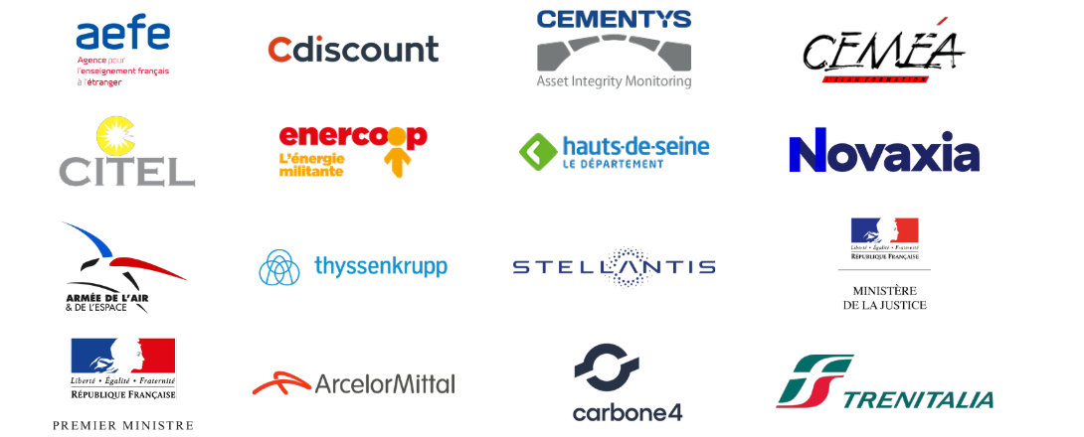
Références
Il nous font confiance

Slide 10
Contact
Sécurisez votre avenir numérique avec CyberGuard AI
+212 660 737405
contact@ramaqs.com
www.ramaqs.com
Demandez une démonstration personnalisée et découvrez comment digitaliser CyberGuard AI peut vous protéger.

